Slide 1

面向对象编程与设计
Object-Oriented Programming and Design
王犇 石亦磊
邮箱：wben yilei_shi {@nwpu.edu.n}
手机：13571490019 13564460874

Slide 2


目录
Unit 4 高级Java编程
4.1 Java I/O 编程
4.1.1 Java字节流
4.1.2 Decorater设计模式
4.1.3 Java字符流
4.1.4 桥接类
4.1.5 “鲜牛奶系统” I/O编程示例
4.2 Java图形界面编程
4.2.1 Swing图形界面基础
4.2.2 Java FX图形界面开发
4.2.3 “鲜牛奶系统” 界面展示

Slide 3
第四单元 高级Java编程
培养目标
理解字符流和字节流的本质作用和区别
掌握Java界面编程方法，及其核心设计思想

Slide 4
4.1 Java I/O 编程 1/6
输入/输出设备
程序员通常需要操作I/O设备，提供有用的输入/输出操作。
不同的I/O设备：键盘、鼠标、显示器、打印机、扫描仪、摄像头，以及硬盘等各种辅存设备。
不同的数据：音频数据、视频数据、字符数据等。
不同设备之间的不同数据要如何进行交互和流转呢？

Slide 5
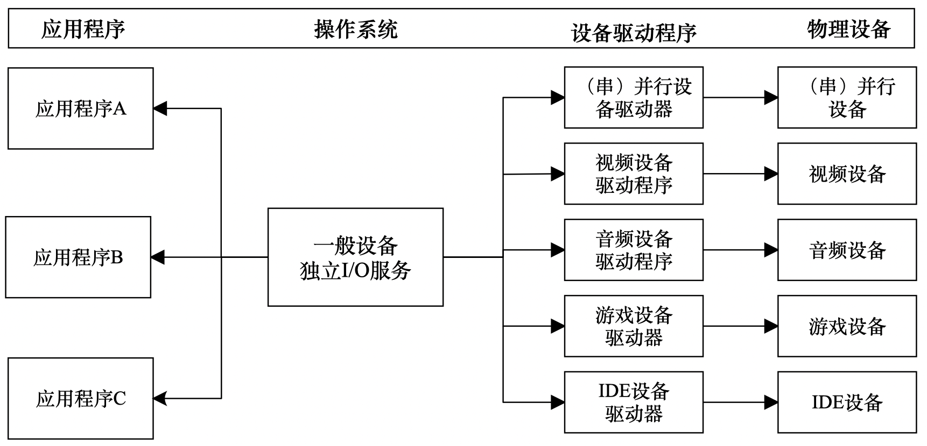
4.1 Java I/O 编程 2/6
计算机I/O体系结构

Slide 6




4.1 Java I/O 编程 3/6
I/O类型
标准I/O
串I/O
文件I/O
显示器、键盘等
文件
内存

Slide 7
4.1 Java I/O 编程 4/6
数据流基本概念
数据流(Stream)是在系统I/O服务的基础上提出的一个抽象概念，用来提供统一的数据读写方式。
流隐藏了I/O设备的类型，以及数据交互的内部细节信息。
输入流
Input Stream
输出流
Output Stream

Slide 8
4.1 Java I/O 编程 5/6
Java I/O机制
Java I/O库也使用了抽象的数据流的概念，将任何数据源或接收器表示为能够产生或接收数据片段的对象。
Java I/O package ( java.io.* )
字节流，以字节(8-bit)为处理单位
InputStream和OutputStream
字符流，以Unicode编码表示的字符(16-bit)为处理单位
Reader和Writer

Slide 9
4.1 Java I/O 编程 6/6
java.io包层次结构
java.io
InputStream
OutputStream
Reader
Writer
FileInputStream
FileOutputStream
BufferedReader
BufferedWriter
FilterInputStream
FilterOutputStream
CharArrayReader
CharArrayWriter
ObjectInputStream
ObjectOutputStream
FilerReader
PipedWriter
PipedInputStream
PipedOutputStream
PipedReader
FilerWriter

Slide 10
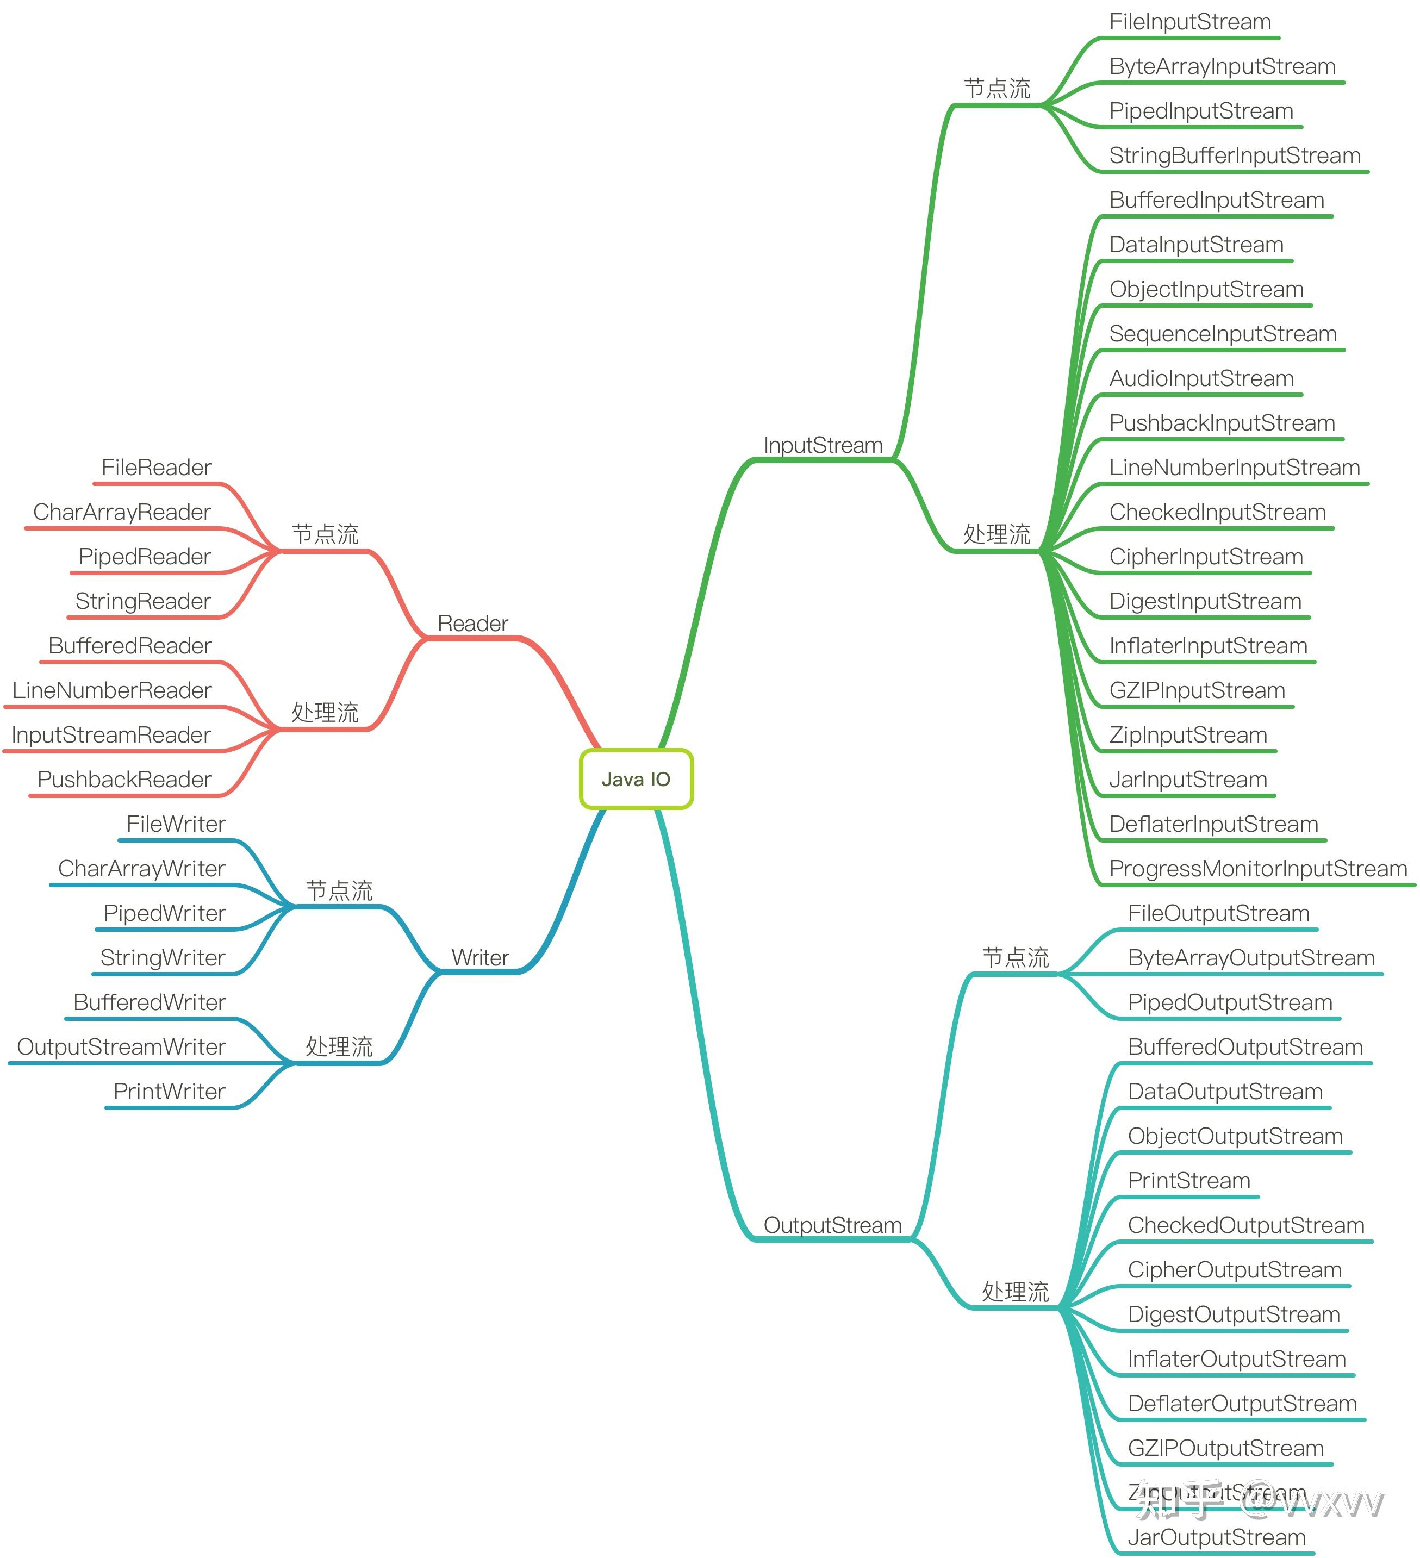
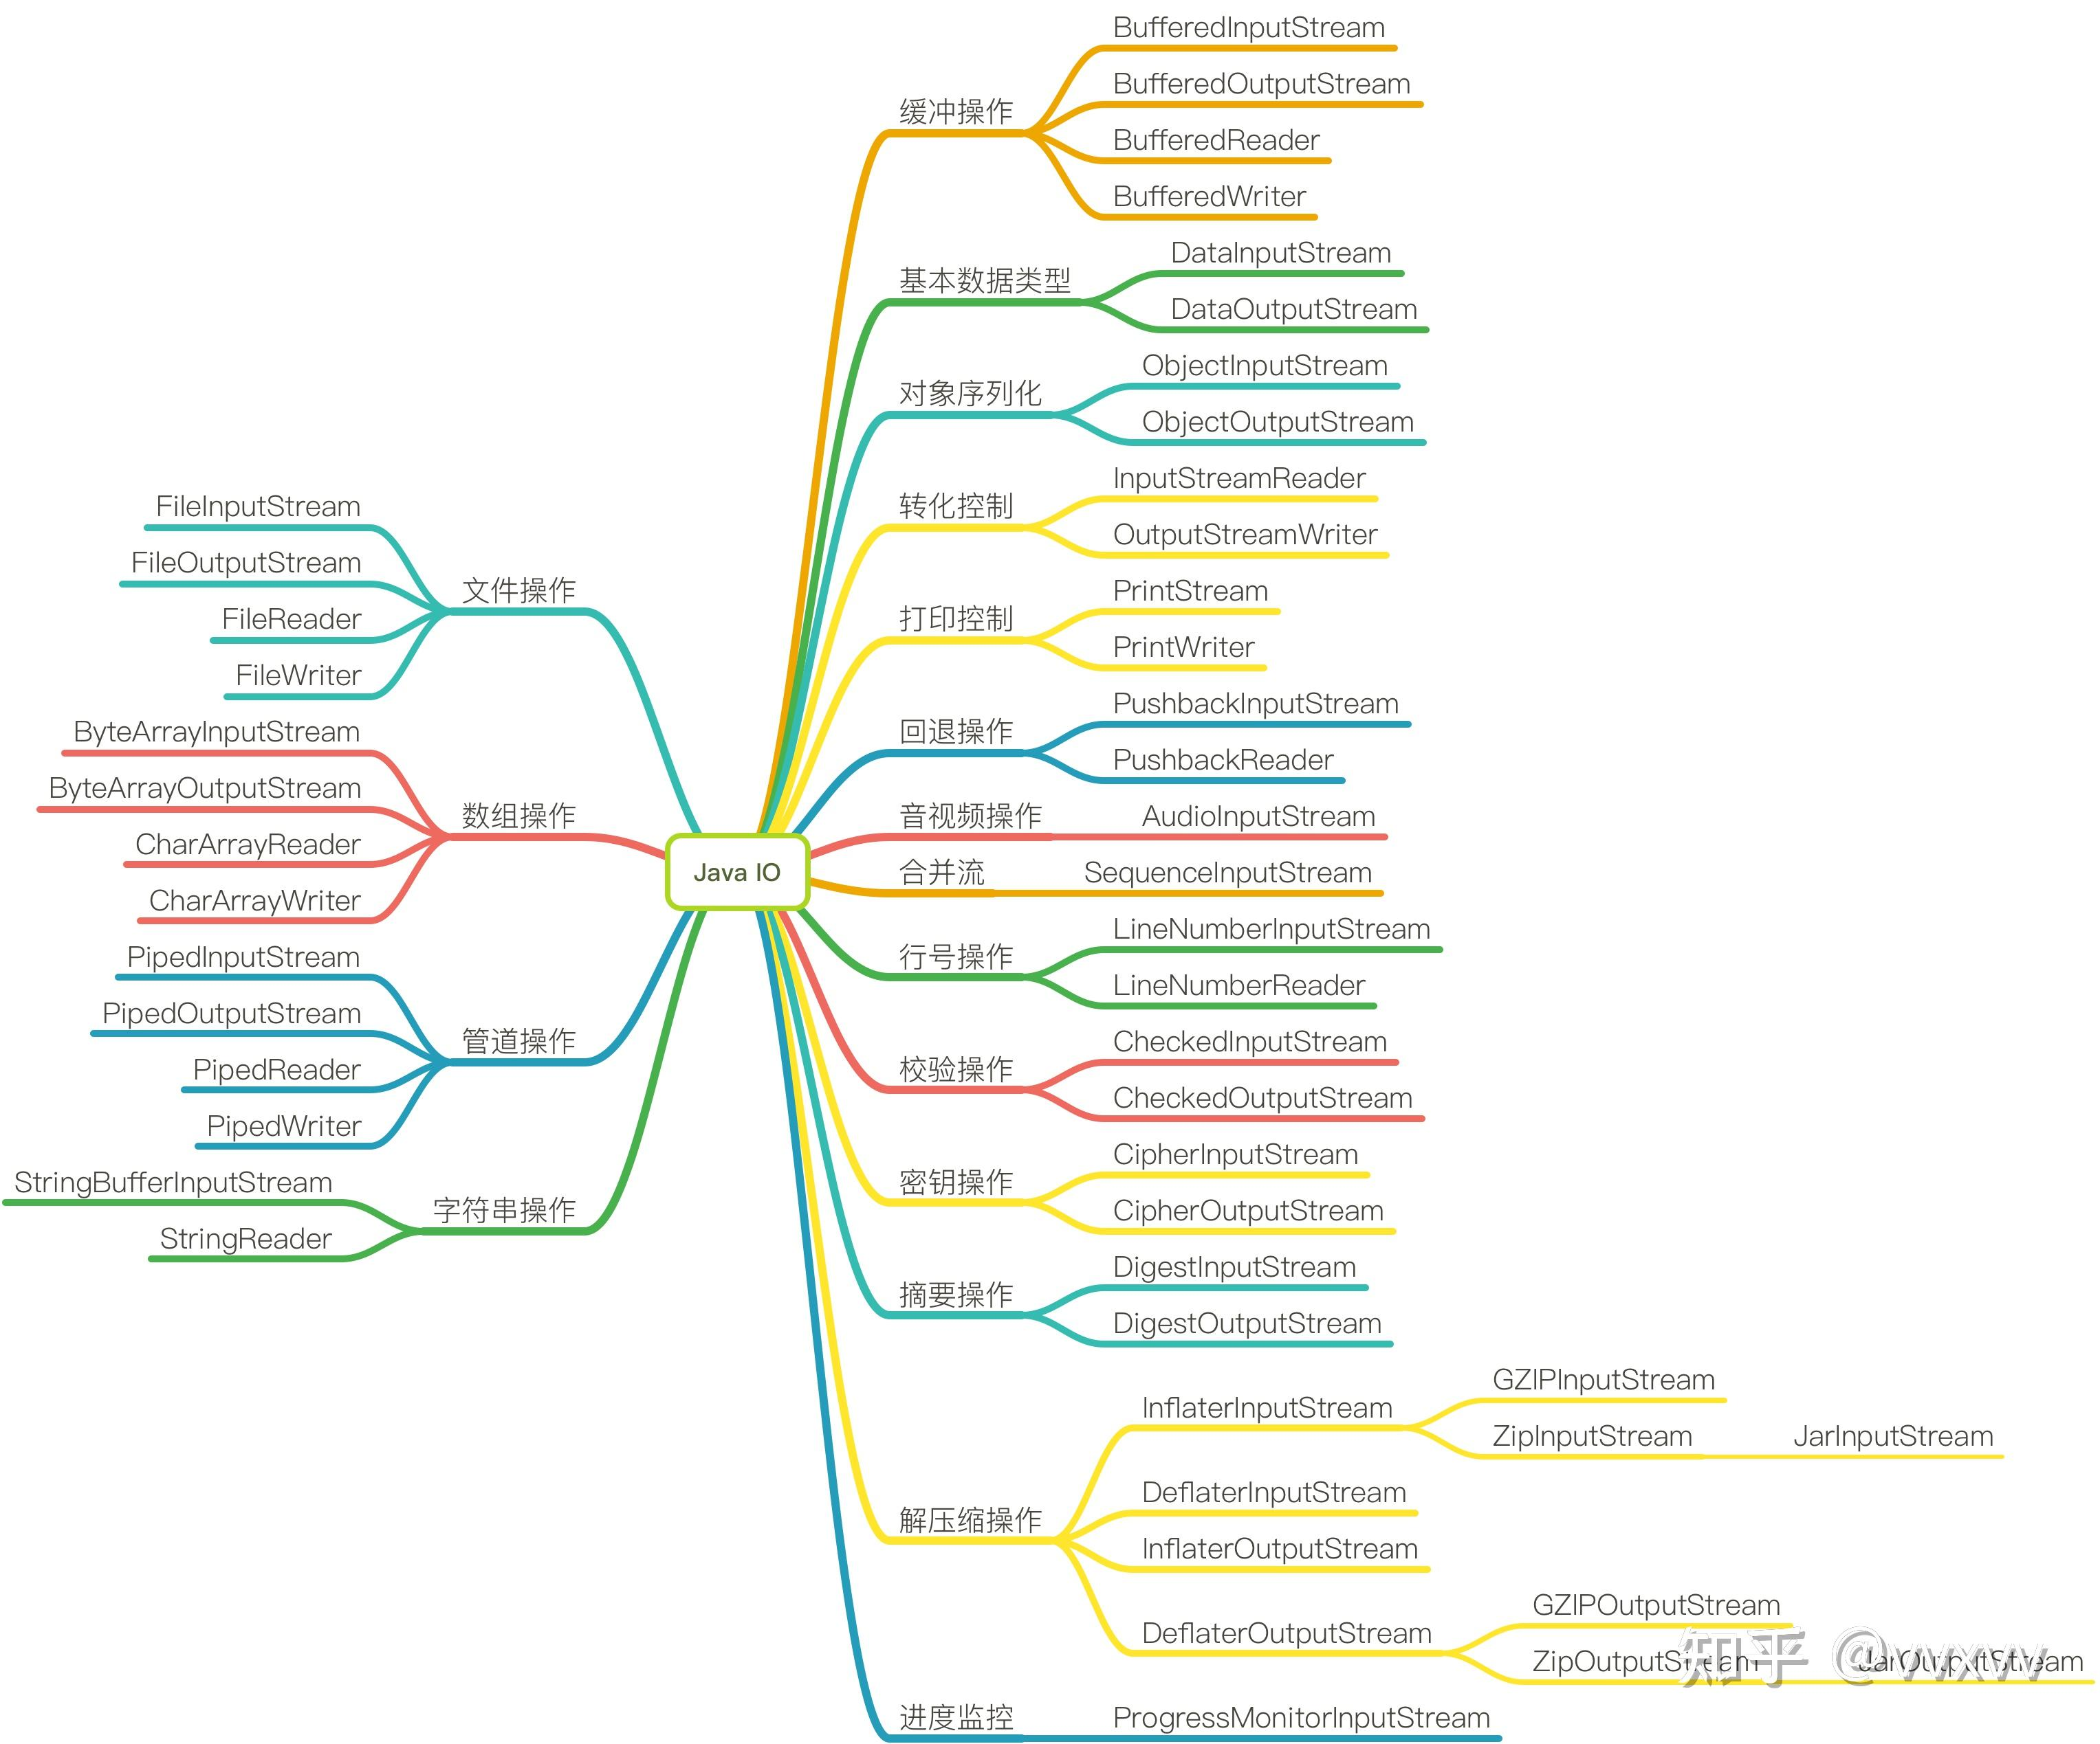
4.1 Java I/O 编程 6/6
java.io包层次结构

Slide 11
4.1.1 Java字节流 1/14
InputStream/OutputStream
基类 — 是所有字节数据流类的基类，其他字节流类都直接或者间接继承这两个抽象类，并实现输入输出。
通过继承上述抽象类，可以创建与存储介质直接连接的流，即表示流在哪一个介质上面发生。
FileInputStream
StringBufferInputStream
ByteArrayInputStream
继承InputStream
ByteArrayOutputStream
FileOutputStream
继承OutputStream

Slide 12
4.1.1 Java字节流 2/14
InputStream抽象基类
定义了所有字节输入流的公共抽象方法，子类负责实现。
常用的方法如下：
public abstract int read() throws IOException; //读取输入流的下一个字节
public int read(byte b[]) throws IOException; //读取到的数据放在byte数组中
public int read(byte[] b, int off, int len) throws IOException
// 从第 off 位置读取最多(实际可能小于) len 长度字节的数据放到 byte 数组中
public int available() throws IOException; // 返回可读的字节数量
public void close() throws IOException; // 读取完，关闭流，释放资源

Slide 13
4.1.1 Java字节流 3/14
OutputStream抽象基类
定义了所有字节输出流的公共抽象方法，子类负责实现。
常用的方法如下：
public abstract int write() throws IOException; //写下一个字节
public int write(byte b[]) throws IOException; //将数组的数据写入
public int write(byte[] b, int off, int len) throws IOException
//将 byte 数组从 off 位置开始，len 长度的字节写入
public int flush() throws IOException; //强制刷新，将缓冲中的数据写入
public void close() throws IOException; // 关闭流，释放资源

Slide 14
4.1.1 Java字节流 4/14
InputStream—ByteArrayInputStream子类
作用：读取程序内存的数据，该类将内存中字节数组作为数据缓冲区构造输入数据流读取数据。
重写了InputStream的方法，其中read方法将不再抛出IOException异常。
构造方法如下：
public ByteArrayInputStream(byte[] buf) //构造方法
public ByteArrayInputStream(byte[] buf, int off, int len)
//带offset的构造方法

Slide 15
4.1.1 Java字节流 5/14
InputStream—FileInputStream子类
作用：字节方式读取文件中数据，创建对象时其构造方法中需要以文件名或者File对象作为参数来指定文件数据源。
重写了InputStream的方法。
构造方法如下：
public FileInputStream(File file) throws FileNotFoundException;
//通过文件对象创建
public FileInputStream(String path) throws FileNotFoundException;
//通过路径创建
必须指定存在文件，否则引发FileNotFoundException异常!

Slide 16
4.1.1 Java字节流 6/14
OutputStream—ByteArrayOutputStream子类
作用：向字节数组缓冲区写入数据，在构造方法中可以指定初始字节数组的长度，也可以使用默认值。
常用方法如下：
public ByteArrayOutputStream()
//初始化默认构造，初始化byte数组大小为32
public ByteArrayOutputStream(int size) //制定初始化数组大小
public synchronized void write()
public synchronized void write(byte[] b, int off, int len)
public synchronized void reset()//重置，将实际有效的byte数量重置为0

Slide 17
4.1.1 Java字节流 7/14
OutputStream—FileOutputStream子类
作用：向File或者FileDescriptor输出数据的输出流。
构造方法如下：
public FileOutputStream(File file) //用File对象来创建文件输出流
public FileOutputStream(File file, boolean append)
//append为true时，写入文件尾
public FileOutputStream(String name) //通过文件路径来创建输出流
public FileOutputStream(String name, boolean append)
//append为true时，写入文件尾

Slide 18
4.1.1 Java字节流 8/14
标准输入流—System.in (java.io.InputStream)
用于从标准输入设备中读取数据，默认为键盘。Read()方法读取键盘输入，每读取一个字节返回一个int值。
通过available()方法可获取缓存区中的有效字节数。
标准输出流—System.out (java.io.PrintStream)
向默认的输出设备写入数据。
print()和println()输出数据。
标准错误流—System.err (java.io.PrintStream)
向默认输出设备（屏幕）输出错误信息。

Slide 19
4.1.1 Java字节流 9/14
基本数据流只支持对字节或者字符数据的简单读写，如果需要对数据进行高级处理，该怎么做呢？
字节过滤流 — 数据加工的高级数据处理工具
过滤器流管道
过滤器流

Slide 20
4.1.1 Java字节流 9/14
类FilterInputStream和FilterOutputStream加工inputStream和OutputStream以提供更多的功能(操作)。
类FilterInputStream 和 inputStream的关系：
继承关系： FilterInputStream继承inputStream（过滤输入流具备输入流的功能）
关联关系： FilterInputStream维护一个私有的关联属性： -inputStream（过滤输入流加工的对象），通过Filtered Stream构造函数的参数初始化该私有属性。

Slide 21
4.1.1 Java字节流 10/14
FilterInputStream
功能：对输入数据做指定类型或格式的转换
如对二进制字节数据的编码转换
抽象类，也是各个过滤流的父类，各个子类来实现它的方法和具体功能。
构造方法：
InputStream对象作为参数
protected FilterInputStream(InputStream in)

Slide 22
4.1.1 Java字节流 11/14
FilterInputStream—BufferedInputStream子类
功能：具有数据缓冲功能的过滤流
通过提供缓冲机制，提高数据读取效率。
不仅要连接数据流，还要指定缓冲区大小。
构造方法：
public BufferedInputStream(InputStream in)
//默认buffer是8kb
public BufferedInputStream(InputStream in, int size)
//指定buffer大小

Slide 23
4.1.1 Java字节流 12/14
FilterInputStream—DataInputStream子类
功能：直接读取数据流中的int、char、long等基本数据。
自动完成数据流中二进制字节数据的类型转换。
提供完整的方法接口来读取基本数据类型。
常用方法：
public int read(byte[] b) //从流中读取到缓冲区b
public int read(byte[] b, int off, int len)
public XXX readXXX() //XXX可以是char, int, short, byte等

Slide 24
4.1.1 Java字节流 12/14
FilterInputStream—DataInputStream子类
DataInputStream in =
new DataInputStream(
new BufferedInputStream(
new FileInputStream("Data.txt")));

Slide 25
4.1.1 Java字节流 13/14
FilterOutputStream
功能：对输出数据流中的数据加工处理
与FilterInputStream进行比较？
子类
BufferedOutputStream v.s. BufferedInputStream ?
DataOutputStream v.s. DataInputStream ?
DataOutputStream out =
new DataOutputStream(
new BufferedOutputStream(
new FileOutputStream("Data.txt")));

Slide 26
4.1.1 Java字节流 14/14
FilterOutputStream—PrintStream
功能：将基本类型数据转换为字符串形式写入到输出流
首先调用toString()，然后写入到输出流。
默认使用平台缺省字符编码格式。
常用方法：
public PrintStream(OutputStream out, boolean autoFlush, String encoding)
throws UnsupportedEncodingException
public PrintStream(File file) throws FileNotFoundException
public void print(...), public void println(...)
public PrintStream append(CharSequence csq)
public PrintStream format(String format, Object... args)

Slide 27
4.1.2 Decorator设计模式 1/4
Java I/O 程序库( java.io.* )的设计使用了Decorator设计模式。
当为满足各种必要的功能组合，造成单纯的继承动作产生大量subclass时，往往使用Decorator设计模式。
Java I/O 程序库往往需要不同功能的组合，这也正是为什么要使用Decorator设计模式的原因。

Slide 28
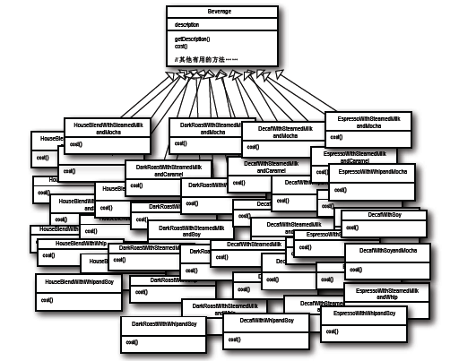
4.1.2 Decorator设计模式 2/4
通过继承实现功能组合，会产生大量的子类

Slide 29
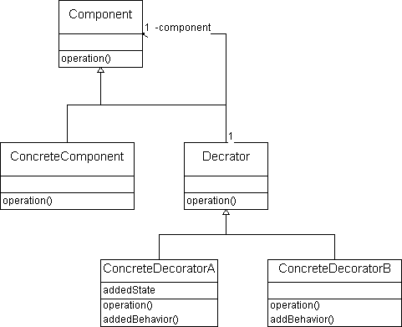
4.1.2 Decorator设计模式 3/4
Decorator设计模式：
在原有的基础上，每添加一个装饰，就可以增加一种功能。
动态地给一个对象添加一些额外的职责(在原来对象的基础上提供更多的功能)。就扩展功能而言， 它比生成子类方式更为灵活。

Slide 30
4.1.2 Decorator设计模式 4/4
Java中的I/O允许程序员无限扩展I/O的功能，实现想要的功能，需要4个步骤：
创建两个分别继承了FilterInputStream和 FilterOutputStream的子类
重写read()和write()方法来实现自己想要的功能。
可以定义或者重写其它方法来提供附加功能。
这两个类由于在功能上是对称的，它们要一起被使用。
通过上述步骤可以无限扩展I/O的功能。

Slide 31
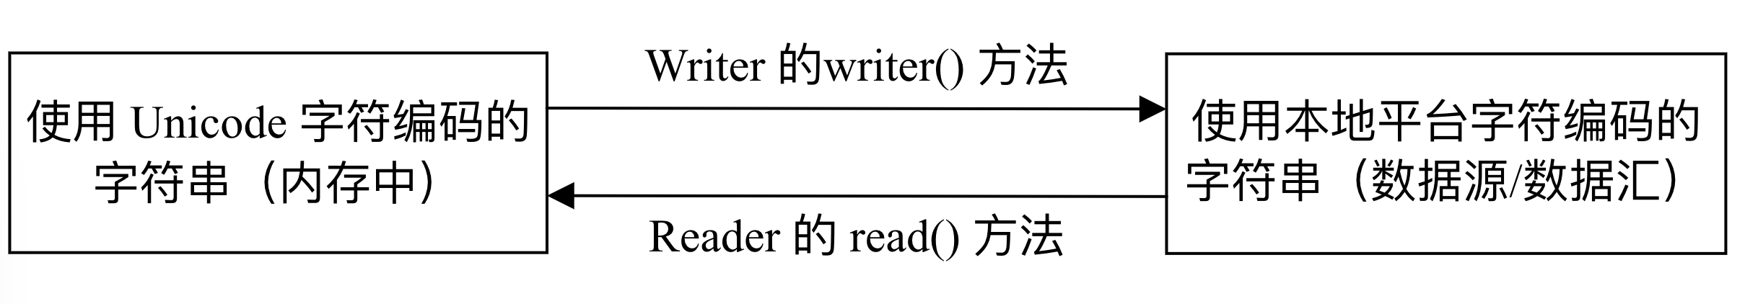
4.1.3 Java字符流 1/6
Reader/Writer基类
Reader和Writer是抽象类，是所有字符数据流类的基类
没有提供操作的具体实现
不能直接创建实例
定义了公共的输入/输出操作
核心：字符编码转换(Unicode字符编码)

Slide 32
4.1.3 Java字符流 2/6
Reader/Writer基类
Reader常用方法：
Writer常用方法：
read()
read(char[] cbuf)
read(char[] cbuf, int off, int len)
reset()
close()
write()
write(char[], cbuf)
write(char[] cbuf, int off, int len)
flush()
close()

Slide 33
4.1.3 Java字符流 3/6
字符输入流
字符输入流继承Reader，实现对特定字符流的输入处理
CharArrayReader
在内存中构建缓冲区，用作字符输入流。
StringReader
将字符串作为数据源构造字符输入流。
FileReader
将数据文件作为数据源构造字符输入流，实现对文档的读取操作。

Slide 34
4.1.3 Java字符流 4/6
字符输入流 — CharArrayReader为例
CharArrayReader与ByteArrayInputStream相对应，在内存中构建缓冲区，用做字符输入流。
在构建字符输入流时，需要指定其缓冲区：
public CharArrayReader(char[] buf) //指定缓冲
public CharArrayReader(char[] buf, int offset, int length)
//指定读取位置和长度

Slide 35
4.1.3 Java字符流 5/6
字符输出流
字符输出流继承Writer，实现对特定字符流的输入处理
CharArrayWriter
在内存中构建缓冲区，用作字符输出流。
StringWriter
将内存缓冲区数据输出为字符串。
FileWriter
文件输出流，实现对文档的写操作。

Slide 36
4.1.3 Java字符流 6/6
字符过滤流
字符过滤流实现对字符数据的高级处理功能。
BuffedReader
提供对字符数据输入的缓冲功能，将数据放在缓冲区。
BufferedWriter
提供对字符数据输出的缓冲功能。
PrintWriter
支持对象的格式化输出。

Slide 37
4.1.4 “桥接(bridge)”类 1/3
Java提供的“桥接(bridge)”类允许将“byte”继承体系和“character”继承体系中的classes搭配运用
桥接类“InputStreamReader”将InputStream转换为Reader
public class InputStreamReader extends Reader
InputStreamReader(InputStream in) ，通过构造函数将InputStream转换为Reader
桥接类“OutputStreamWriter”将OutputStream转换为Writer

Slide 38
4.1.4 “桥接(bridge)”类 2/3
BufferedReader stdIn =
new BufferedReader(new
InputStreamReader(System.in));
String input = stdIn.readLine();

Slide 39
4.1.4 “桥接(bridge)”类 3/3
PrintWriter
public class PrintWriter extends Writer
构造函数：
PrintWriter(Writer out)
PrintWriter(Writer out, boolean autoFlush)
PrintWriter(OutputStream out)
PrintWriter(OutputStream out, boolean autoFlush)
PrintWriter stdOut = new PrintWriter(System.out, true);
stdOut.println("A line of output.");

Slide 40
4.1.5 “鲜牛奶系统” I/O编程示例 3/3
从文件中加载数据
“鲜牛奶系统”中包含三种产品类别：Jelly, MilkDrink和PureMilk。
数据文件 catalog.dat 中每行数据存储某一类别产品的信息。
Jelly数据存储格式:
Jelly_B001_solid,250ml_8.5_2020-8-1_9months_0.23%
MilkDrink数据存储格式：
MilkDrink_C001_chocolate flavor,270ml_5_2020-8-9_12months_0.34%_0.52%
PureMilk数据存储格式：
PureMilk_A001_skim milk,800ml_18_2020- 87_45days_Germany_0.01%_0.051%

Slide 41
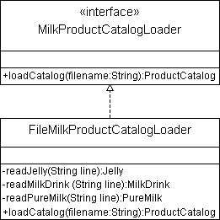
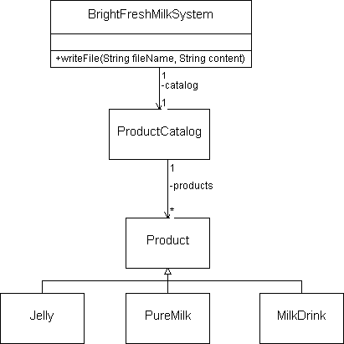

4.1.5 “鲜牛奶系统” I/O编程示例 3/3

Slide 42
4.1.5 “鲜牛奶系统” I/O编程示例 3/3
public class FileMilkProductCatalogLoader implements MilkProductCatalogLoader {
public ProductCatalog loadCatalog(String filename) throws IOException,
FileNotFoundException, DataFormatException {
BufferedReader reader = new BufferedReader(new FileReader(filename));
String line = reader.readLine();
...
if (line.startsWith(JELLY_PREFIX)) {
product = readJelly(line);
} else if (line.startsWith(MILKDRINK_PREFIX)) {
product = readMilkDrink(line);
}
...
}

Slide 43
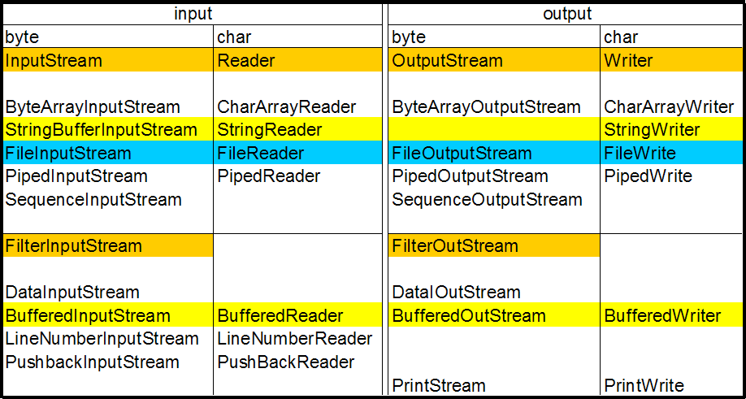
4.1 Java I/O 编程 小结
练习：牛奶订购系统中产品、订单等信息基于文件的持久化。

Slide 44
小结
字符流和字节流的本质作用和区别？

Slide 45
目录
Unit 4 高级Java编程
4.1 Java I/O 编程
4.1.1 Java字节流
4.1.2 Decorater设计模式
4.1.3 Java字符流
4.1.4 桥接类
4.1.5 “鲜牛奶系统” I/O编程示例
4.2 Java图形界面编程
4.2.1 Swing图形界面基础
4.2.2 Java FX图形界面开发
4.2.3 “鲜牛奶系统” 界面展示

Slide 46
4.2.1 图形界面基础 1/21
Java图形界面简介
Java程序界面开发主要涉及AWT(Abstract Window Toolkit)和Swing两大类库，Swing是AWT的扩展和功能的加强。
AWT components (java.awt)——跨平台的GUI框架，使用本地窗口组件，调用操作系统的内部API。
Swing components (javax.swing)——使用新的框架，模拟窗口组件来代替本地窗口组件，在不同的平台上表现一致，有能力提供本地窗口系统不支持的其它特性（Java推荐使用）。

Slide 47
4.2.1 图形界面基础 2/21
组件 (Component)
组件类(Component)是所有界面组件类的父类。组件类是抽象类，定义了所有图形组件的公共属性和操作。
基本属性
颜色Color
字体Font
边框Border
可用性 Enablement
可见性 Visibility

Slide 48
4.2.1 图形界面基础 3/21
颜色 (Color)
Java提供方法用于设定图形组件的颜色
Color类提供上百个静态属性，例如，“RED、BULE、GREEN、WHITE、YELLOW、GRAY”等
public void setBackground(Color c) //设定背景颜色
public void setForeground(Color c) //设定前景颜色

Slide 49
4.2.1 图形界面基础 4/21
字体 (Font)
图形组件可以通过方法setFont(Font font)设定其字体。
通过其构造方法Font(String name, int style, int size)，可以定义新的字体，参数size定义了字体大小 。
public void start(Stage primaryStage) {
Button button = new Button(“Hello, Font!”); // 创建按钮
Font customFont = new Font(“Arial”, Font.BOLD, 24); // 创建新的字体
button.setFont(customFont); // 设置按钮的字体
}

Slide 50
4.2.1 图形界面基础 5/21
边框 (Border)
组件可以通过方法setBorder(Border border)设定边框。
主要的边框类示例如下：
new TitledBorder(“Title”);
new EtchedBorder();
new LineBorder(Color.BLUE);
new MatteBorder(5, 5, 30, 30, Color.GREEN);
new BevelBorder(BevelBorder.RAISED);
new SoftBevelBorder(BevelBorder.LOWERED);

Slide 51
4.2.1 图形界面基础 6/21
可用性 (Enablement)
在创建图形组件时，组件默认是激活状态。
当需要禁用或者激活组件时，可以通过调用组件方法setEnabled(boolean b)实现。
可见性 (Visibility)
在创建图形组件时，部分组件默认是可见的；另一些组件可见性与其所在容器可见性相同。
通过调用组件方法setVisible(false)，可以设置可见性。

Slide 52
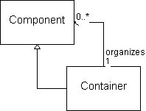
4.2.1 图形界面基础 7/21
容器（Container）
容器是能够包含其他的图形组件，实现图形组件的多级嵌套。
所有容器类的基类为Container类。
默认情况下，组件按照其加入先后顺序存储在容器中。
容器的主要作用是方便组件的管理。
组合模式（Composite）

Slide 53
4.2.1 图形界面基础 8/21
容器（Container）
public class NestedContainerExample {
public static void main(String[] args) {
JFrame frame = new JFrame(“Nested Container Example”);
JPanel mainPanel = new JPanel(); // 创建主面板
mainPanel.setLayout(new BorderLayout()); // 设置布局
JPanel subPanel = new JPanel(); // 创建子面板并添加组件
subPanel.setLayout(new FlowLayout()); // 设置布局
subPanel.add(new JLabel("Label 1")); // 添加标签
subPanel.add(new JLabel("Label 2"));
mainPanel.add(subPanel, BorderLayout.CENTER); // 将子面板添加到主面板
frame.add(mainPanel); // 将主面板添加到窗口
frame.setDefaultCloseOperation(JFrame.EXIT_ON_CLOSE);
frame.setSize(300, 200); frame.setVisible(true);
}
}
通过add方法来实现嵌套

Slide 54
4.2.1 图形界面基础 9/21
原子组件
Swing提供了一套执行用户接口功能的原子组件，具有可定制的外观，能够向用户输出信息或者接收用户的键盘鼠标输入。
下面介绍几个常用的原子组件：
标签组件 —— JLabel
按钮组件 —— JButton
复选框组件 —— JCheckBox
文本输入组件 —— JTextField、JTextArea
单选按钮 —— JRadioButton
组合框 —— JComboBox
列表框 —— JList

Slide 55
4.2.1 图形界面基础 10/21
标签组件(JLabel) — 显示文本、图标，或者同时显示两者。
按钮组件(JButton) — 接收和响应用户的鼠标事件，按钮上可以显示文本图标或者同时显示文本和图标。
复选框组件(JCheckBox) — 复选框可以让用户做出多项选择，主要用于用户选择属性。
文本输入组件
文本区(JTextField) — 主要用于输入单行文本。
文本域(JTextArea) — 支持多行文本输入。

Slide 56
4.2.1 图形界面基础 11/21
组合框（JComboBox）— 组合框提供一个下拉选择列表，当用户鼠标单击组合框时，将下拉出现选择项列表，用户可以从中单项选择某个选项。
列表框（JList）— 列表框在屏幕上以固定行数显示列表项，用户可以从中选择一个或者多个选项，JList组件均有对应的数据模型对象ListModel用于管理数据选项。

Slide 57
4.2.1 图形界面基础 12/21
中间容器 — 中间容器用于组织和管理，其内部包含的图形界面元素。
JScrollPane 滚动条容器
JSplitPane 分区容器
JTabledPane 选项卡容器
JDesktopPane 内部重叠窗体管理容器
JInternalFrame 窗口容器

Slide 58
4.2.1 图形界面基础 13/21
对话框
主要用于向用户展示信息，提问等，通常对话框从某个窗口中弹出，并依附于该窗口。
弹出对话框可以创建新的交互环境，从层次上体现对话框界面和原有界面的关系，避免破坏原有交互界面。
在Swing中JDialog是所有对话框基类，通过继承这个基类可以创建自定义对话框。

Slide 59
4.2.1 图形界面基础 14/21
对话框种类
showConfirmDialog() —— 用户确认操作。
showInputDialog() —— 用户输入参数。
showMessageDialog() —— 向用户展示信息。
showOptionDialog() —— 用户执行选择。

Slide 60
4.2.1 图形界面基础 15/21
菜单 — 图形用户界面的重要组成部分，由菜单栏、菜单、菜单项等组成。
逐层组装的菜单设计
首先创建菜单栏
将菜单添加到菜单上
将菜单项添加到菜单中

Slide 61
4.2.1 图形界面基础 16/21
布局管理器 —— Java对容器内的组件进行布局管理的工具，可以决定组件的位置和尺寸，维护组件之间的位置关系。
特定的布局可以让用户在用代码来实现GUI界面时提高编码效率：
FlowLayout 顺序布局管理器
BorderLayout 边界布局管理器
GridLayout 网格布局管理器
手工布局 —— 直接指定组件的位置。

Slide 62
4.2.1 图形界面基础 16/21
在复杂的图形用户界面设计中，为了使布局更加易于管理，具有简洁的整体风格，一个包含了多个组件的容器本身也可以作为一个组件加到另一个容器中去，容器中再添加容器，这样就形成了容器的嵌套。

Slide 63
4.2.1 图形界面基础 17/21
事件处理基础 — 当用户与UI组件交互时，能够激发一个相应事件：用户按动按钮、滚动文本、移动鼠标、按下按键。
Java提供完善的事件处理机制，能够监听事件，识别事件源，并完成事件处理（执行相应的操作）。
Java实践处理机制的主要成分：事件源、事件对象、事件监听器。

Slide 64
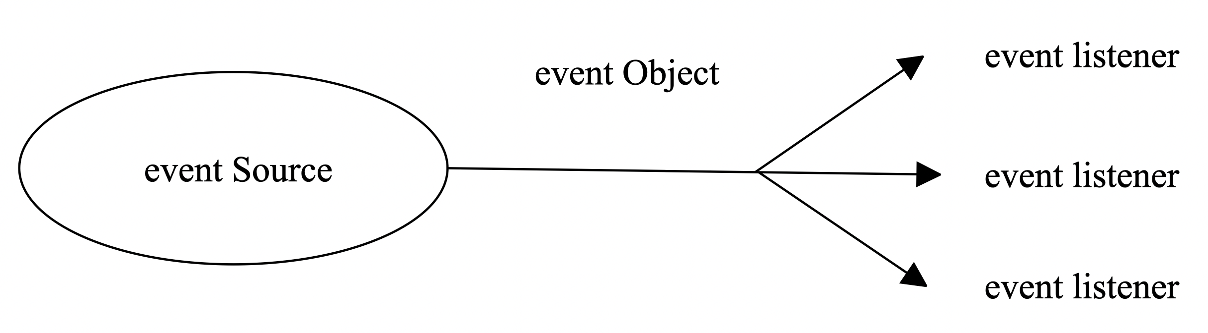
4.2.1 图形界面基础 18/21
事件源（Event Source）—— 是事件产生者，如单机按钮。
事件对象（Event Object）—— 封装了事件相关信息，主要包括事件源，事件属性等信息。
事件监听器（Event Listener）—— 负责监听和处理事件，当事件激发时，监听器获得该事件，并对事件进行响应。

Slide 65
4.2.1 图形界面基础 19/21
事件类型
行为事件 —— 特定事件发生：按下按钮。
焦点事件 —— 得到或者失去焦点。
项目事件 —— 选定或者撤销复选框。
击键事件 —— 敲击按键。
鼠标事件 —— 鼠标按键或者移动鼠标。
文本事件 —— 文本框内容发生改变。
内容事件 —— 打开、关闭、激活、停用等窗口行为。

Slide 66
4.2.1 图形界面基础 20/21
事件处理 —— 创建监听器（Listener）
你必须创建一个监听器，这个监听器需要实现相应的接口。
例如我们监听ActionEvents的事件：
//实现 ActionListener 接口的类
public class TestActionListener implements ActionListener{
@Override
public void actionPerformed(ActionEvent e){
//这里是显示了按钮信息，也可以是其他行为
JOptionPane.showMessageDialog(null, "Button Clicked!");
}
}

Slide 67
4.2.1 图形界面基础 21/21
事件处理 —— 注册监听器（Listener）
在创建事件监听器后，还需在相应组件上注册该事件监听器。
例如我们监听ActionEvents的事件：
JButton buttonOne = new JButton(); //新建按钮
buttonOne.addActionListener(TestActionListener); //注册监听器
组件
监听器及行为
注册
示例代码：ButtonEventsDemo.java

Slide 68
4.2.2 Java FX图形界面开发 1/6
Java FX简介
JavaFX是一个跨平台的图形和多媒体处理工具包合集。
允许开发者设计、创建、测试、调试和部署客户端程序。
直接通过标准Java代码来实现，可以调用各种Java库中的API。

Slide 69
4.2.2 Java FX图形界面开发 2/6
Java FX开发环境配置流程如下：
准备相关软硬件（例如：JDK、IntelliJ IDEA、JavaFX Scene Builder 2.0、Windows10）。
安装插件：File—Settings—Plugins—搜索JavaFX插件并安装。
新建项目：File—New—Project—JavaFX—选择JDK—填写项目名—点击Finish

Slide 70
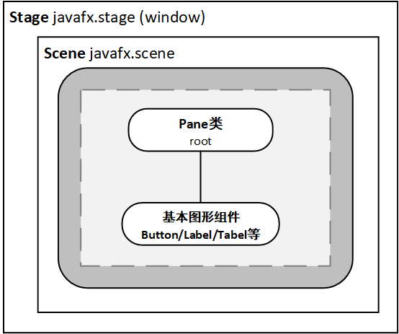
4.2.2 Java FX图形界面开发 3/6
JavaFX GUI程序开发采用层次嵌套结构：
构造一个Stage表示计算机的窗口，顶层容器Stage构造GUI应用程序外层框架。
创建一个Scene，并将其加入顶层容器Stage。
在Scene上填充GUI组件，一般会选择使用Pane类作为父组件，其他基本图形组件作为子组件填充在Pane类上。

Slide 71
4.2.2 Java FX图形界面开发 4/6
Java FX的组件与容器
组件
标签组件（Label）
按钮组件（Button）
复选框组件（CheckBox）
文本区和文本域（JTextField, JTextArea）
单选按钮（RadioButton）
组合框（ComboBox）
列表框（List）

Slide 72
4.2.2 Java FX图形界面开发 5/6
Java FX的组件与容器
容器（Pane）
StackPane —— 堆栈的形式布置其子级。
BorderPane —— 参考BorderLayout。
FlowPane —— 参考FlowLayout。
Hbox/VBox —— 水平/竖直列布置子组件。
思考Pane和Swing中Layout的关系？

Slide 73
4.2.2 Java FX图形界面开发 6/6
Java FX的事件监听
先定义监听需调用的方法
private void handleButtonClick(ActionEvent event) { // 监听的器所要使用的方法
System.out.println("Button clicked!"); // 自定义方法来处理按钮点击事件
}
Button button = new Button("Click Me"); // 创建按钮
button.setOnAction(new EventHandler<ActionEvent>() { // 添加按钮点击事件监听器
@Override
public void handle(ActionEvent event) {
handleButtonClick(event);
}
});
通过setOnAction来实现注册监听

Slide 74
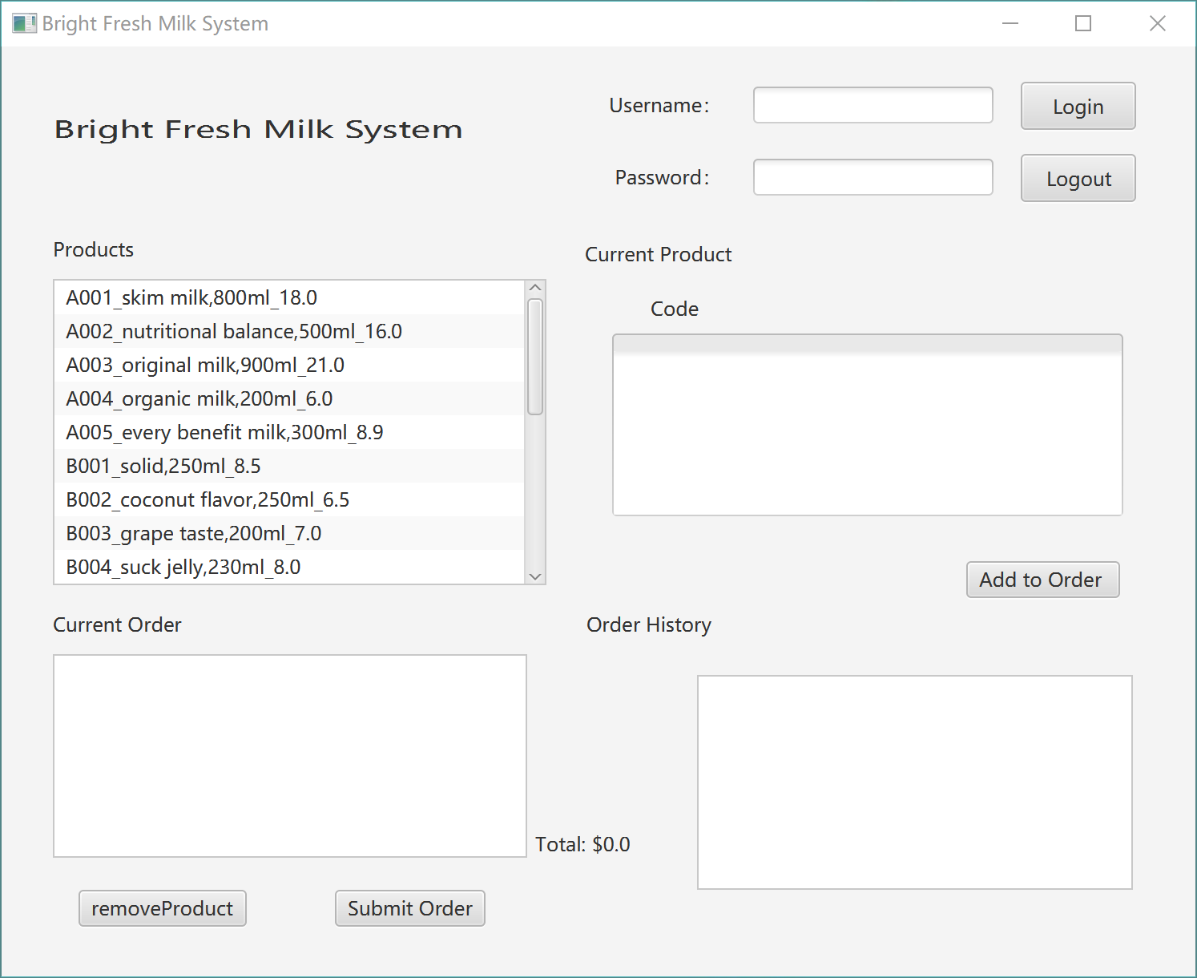
4.2.3 “鲜牛奶系统”界面展示 1/3

Slide 75
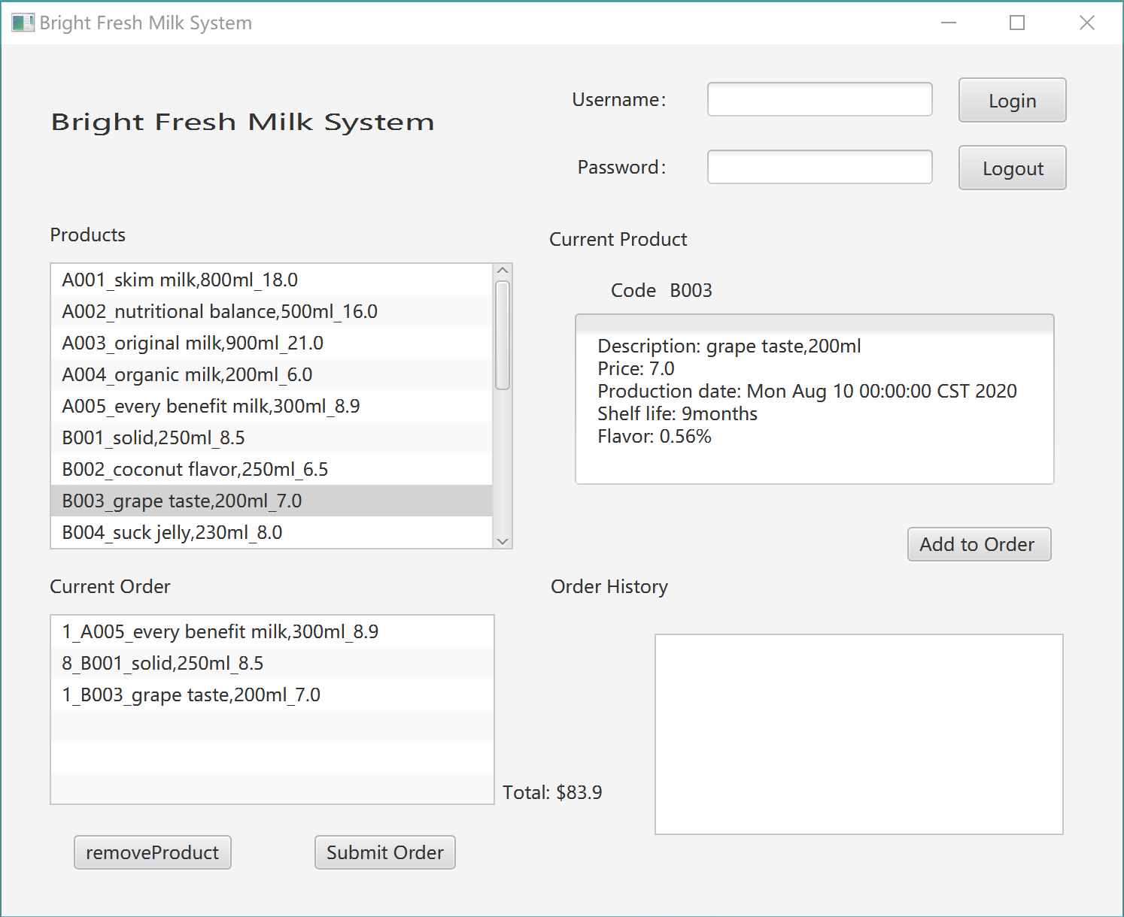
4.2.3 “鲜牛奶系统”界面展示 2/3

Slide 76
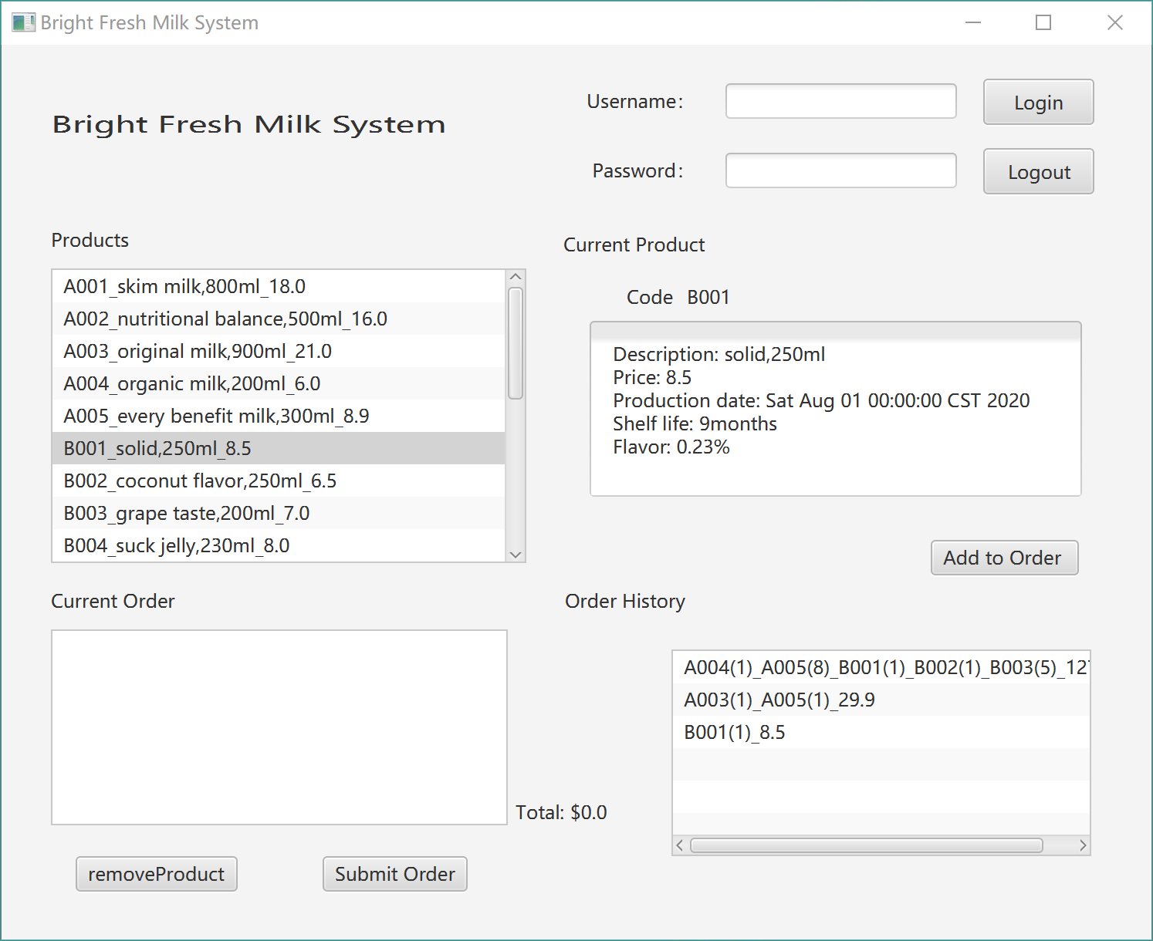
4.2.3 “鲜牛奶系统”界面展示 3/3

Slide 77
小结
Java界面编程的核心设计思想？

